Slide 1



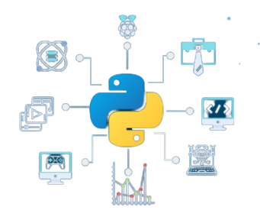
Qt相关工具安装使用
made by 我不是Qt
Every individual is different and talented, what you need are passion.

Slide 2
目录/CATALOG
01
Qt Creator安装，简单使用
02
VS,Qt VS Tools安装，简单使用
03
Python,PyQt,Pycharm安装，简单使用

Slide 3

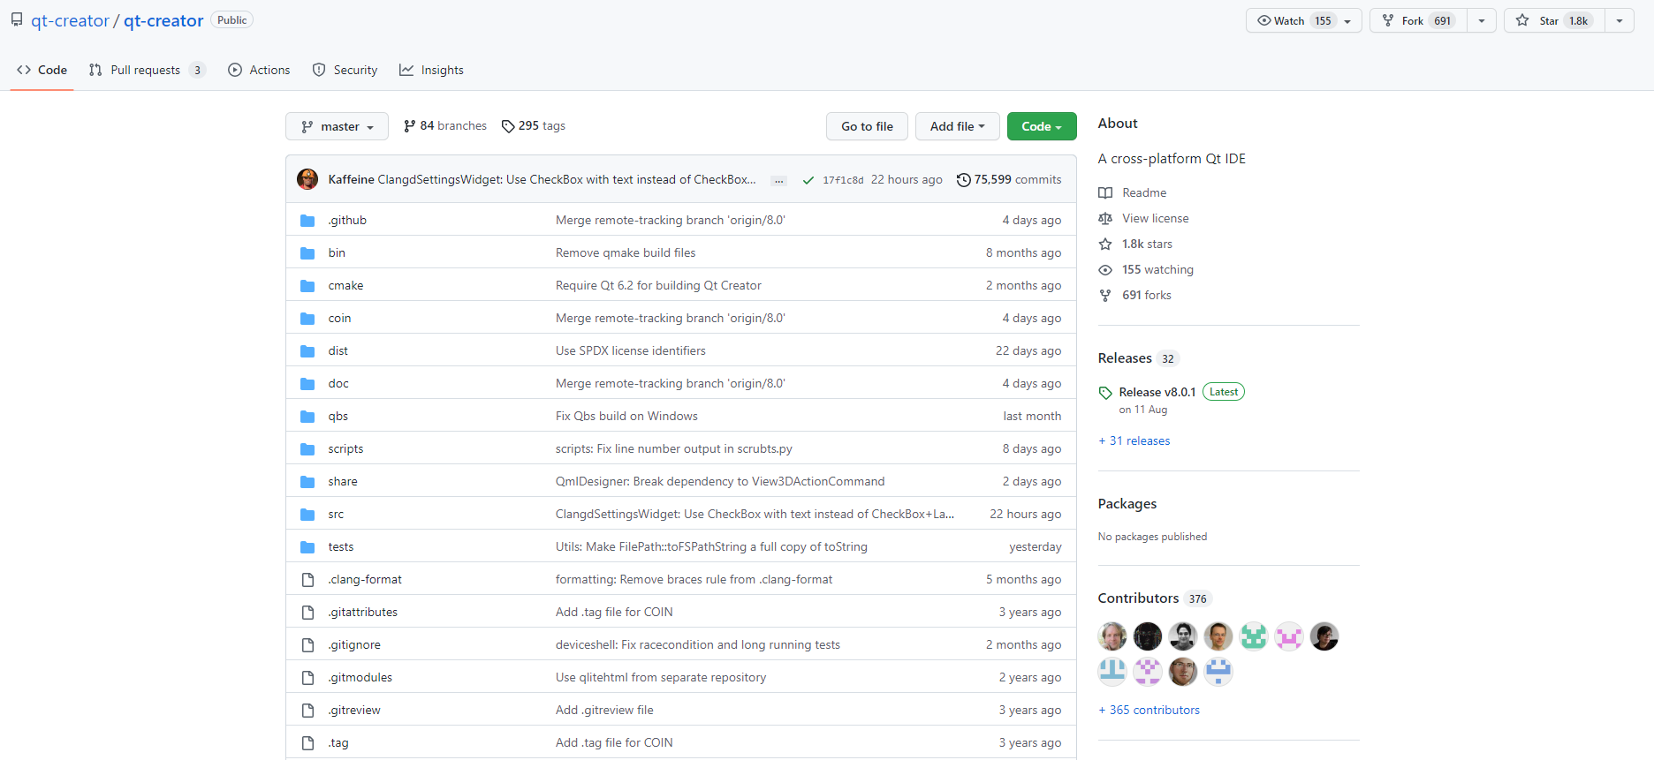
01Qt Creator安装，简单使用
Qt Creator是Qt 官方出品的用于编写Qt应用程序的IDE。同时也支持其他非Qt相关的程序开发。值得一提的是Qt Creator是由Qt本身所开发，且开源。
Qt Creator logo
Qt Creator使用插件式开发，十分灵活，十分适合团队开发
Qt Creator源码仓库: https://github.com/qt-creator/qt-creator

Slide 4

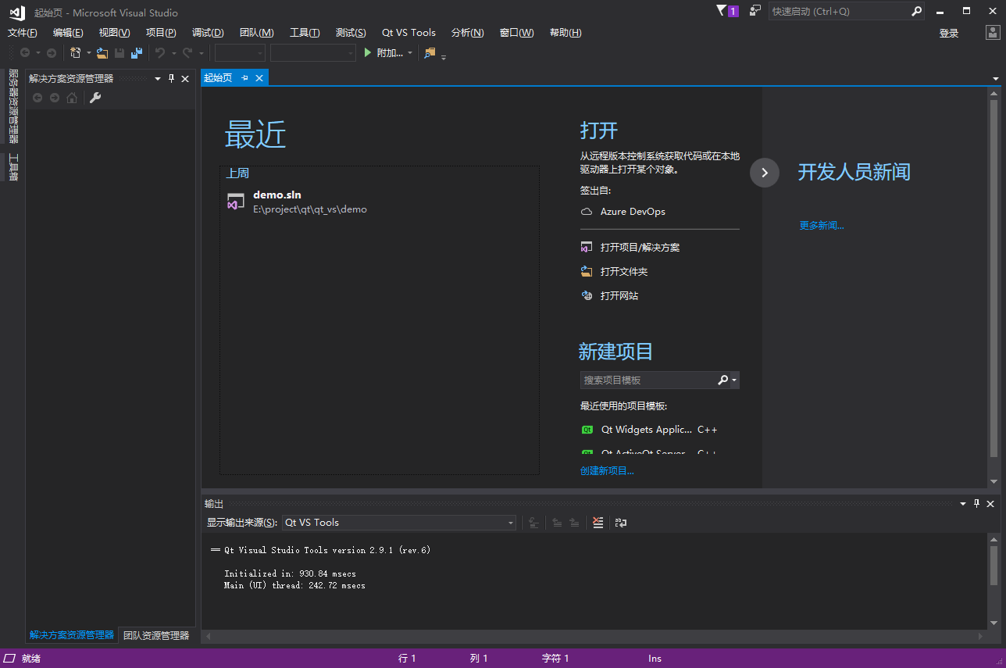
02 VS,Qt VS Tools安装，简单使用
VS 号称宇宙第一IDE，C++ 开发的必备选择
在VS内部可安装Qt插件-Qt VS Tools
日常使用是VS而非Qt Creator
本教程使用的VS 2017
Qt插件下载地址https://mirrors.aliyun.com/qt/archive/vsaddin/

Slide 5
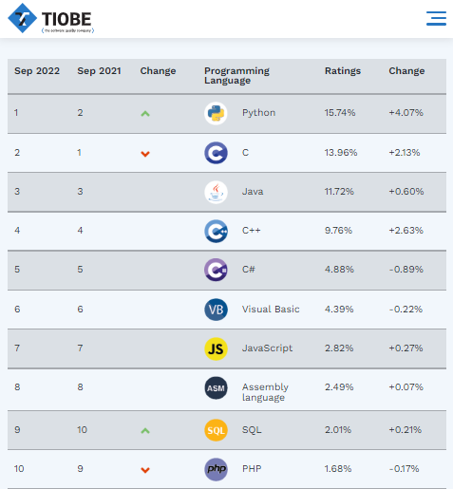

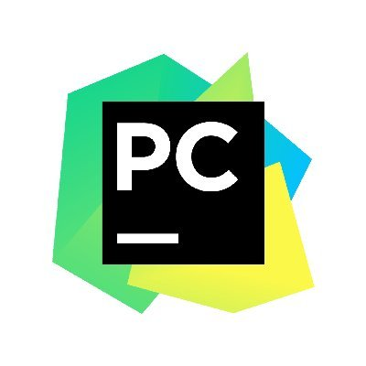

03 Python,PyQt,Pycharm安装，简单使用
Python是一门解释型编程语言，入手简单，比较适合作为专业程序员的第二语言，非专业程序员的第一语言
PyCharm是JetBrain公司出品的一个用于开发Python相关应用程序的IDE。由于其漂亮的外观，智能的代码提示，代码补全，PyCharm已经成为Python开发的必备工具

Slide 6
Thank You
https://github.com/zzzcb
https://cnblogs.com/zach0812
https://space.bilibili.com/441821181
made by 我不是Qt
Every individual is different and talented, what you need are passion.

